Slide 1
KELOMPOK 7 DATABASE WEBSITE DINAMIS GYM
Geboy Donny Aurora Sinaga (211402001)
Maria Juliana Purba (211402010)
Fadhul Dzaki Handoko (211402016)
Muhammad Fiqra Pashya (211402040)
Ahmad Fadli Tambunan (211402121)
Trifine Laurensi Br Ginting (211402142)

Slide 2

TOPIC
- Latar Belakang - Daftar Fungsi
- Tujuan - Daftar Prosedur
- Dokumen Dasar - Daftar Fitur
- Daftar View - Demo Aplikasi
- Daftar Trigger

Slide 3
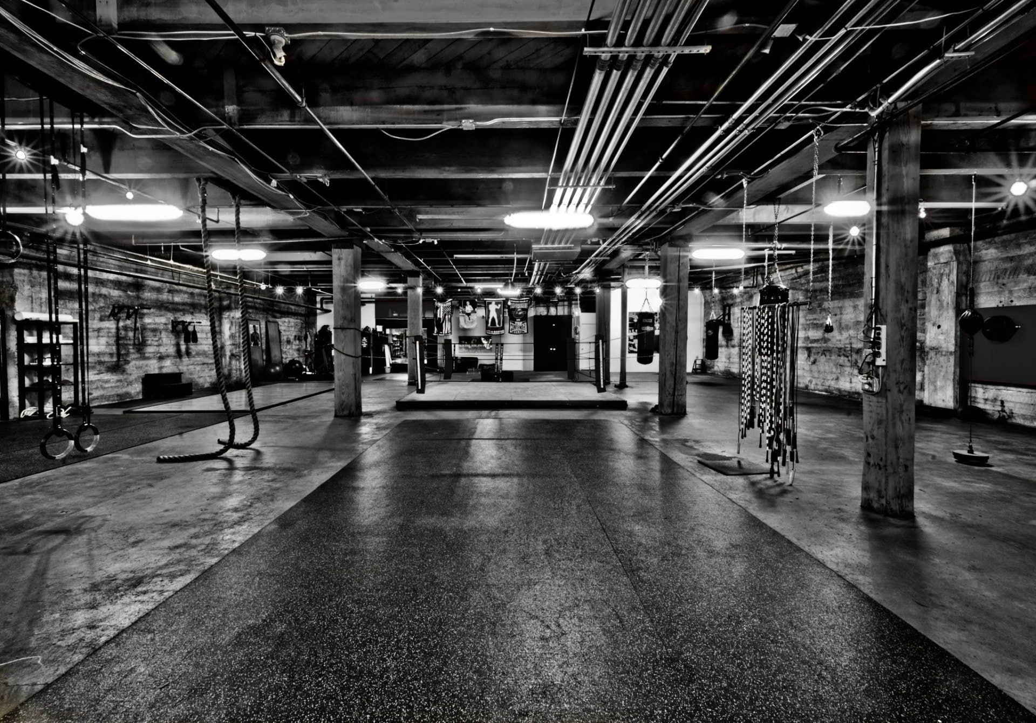
Latar Belakang
Olympus Gym merupakan suatu jenis usaha olahraga yang menyediakan jasa pelayanan dan fasilitas-fasilitas olahraga yang dikelola dengan baik dan bermanfaat secara komersial. Olympus Gym dibangun untuk membantu orang mewujudkan tujuan mereka dan menemukan kekuatan batin mereka. Pada Olympus Gym terdapat beberapa kendala, diantaranya berupa pemberian informasi kepada member maupun non member mengenai jadwal buka dan tutup saat adanya beberapa kasus, contohnya pada hari besar dan kejadian tidak terduga lainnya. Ada juga pemberitahuan mengenai adanya pake-paket yang menguntungkan member maupun non member. Dengan memanfaatkan perkembangan teknologi yang sangat pesat di era globalisasi saat ini, kami membuat sebuah aplikasi database website dinamis gym. Aplikasi ini ditujukan untuk menciptakan kemudahan bagi Olympus Gym dalam melakukan pemberian informasi-informasi penting dengan lebih cepat, serta membantu dalam pengolahan data agar lebih cepat dan terstruktur yangmenjamin data-data penting akan kecil kemungkinannya hilang maupun rusak.

Slide 4
Tujuan
1
2
Memberikan kemudahan bagi Olympus Gym dalam memberikan informasi.
Membantu dalam pengolahan data agar lebih cepat dan terstruktur.

Slide 5


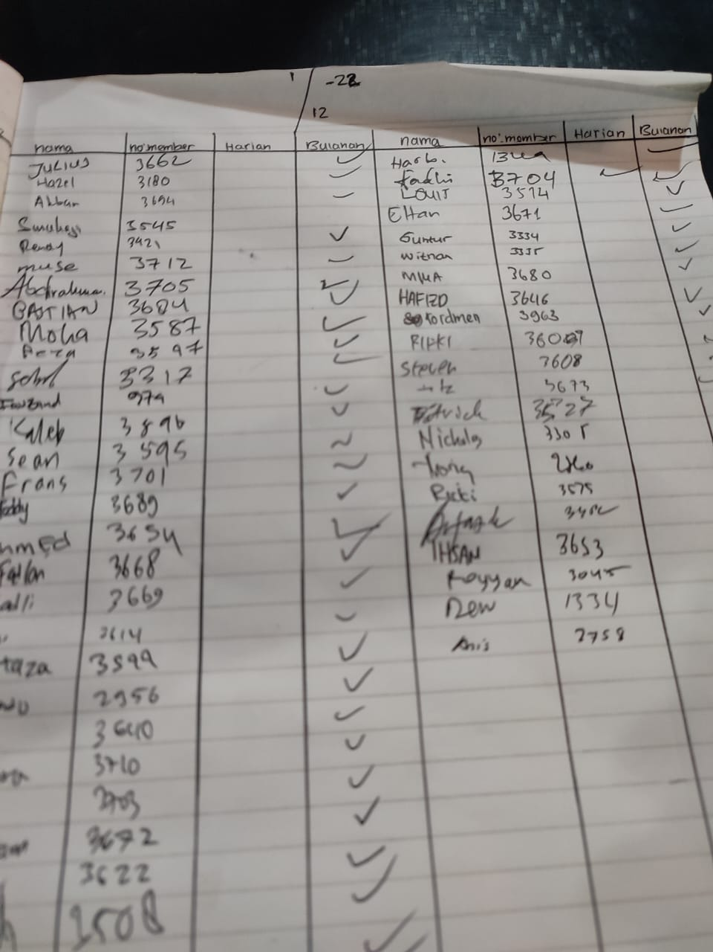
Dokumen Dasar
Data Card Member
Data Absensi

Slide 6

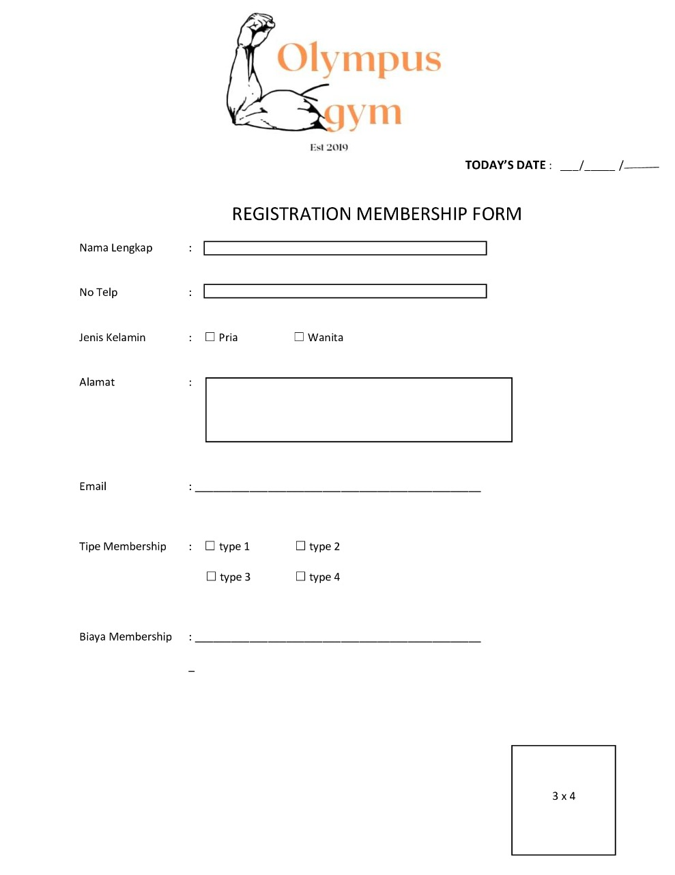
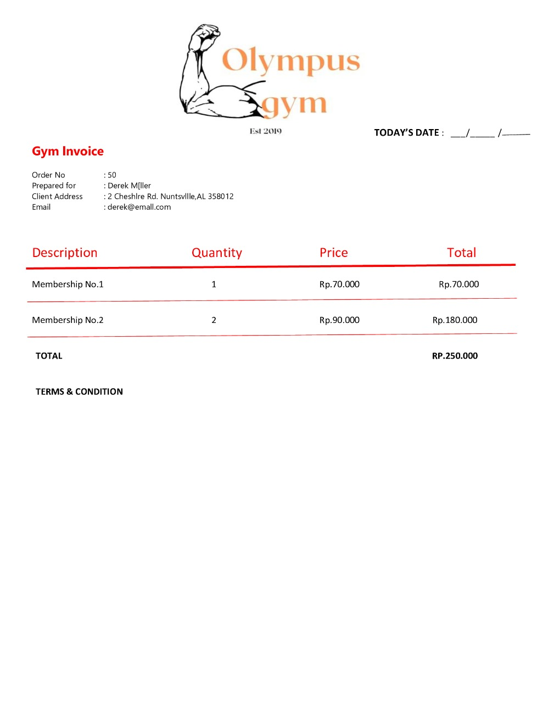
Data Registrasi
Data Quitansi

Slide 7

Daftar View
view_member_aktif untuk mendata member yang aktif
unverified_order untuk meng acc tentang dikonfirmasinya pembayaran yang akan menjadi member aktif.

Slide 8

Daftar Trigger
check_duplikat_exercise untuk mengecek apakah dalam suatu program latihan terdapat lebih dari satu gerakan yang sama

Slide 9
Daftar Fungsi
Fungsi untuk mengecek status aktif member.

Slide 10

Daftar Prosedur
Prosedur untuk membedakan antara member dan guest.

Slide 11

Daftar Fitur
Admin
Member
Non member

Slide 12
Demo Aplikasi

Slide 13
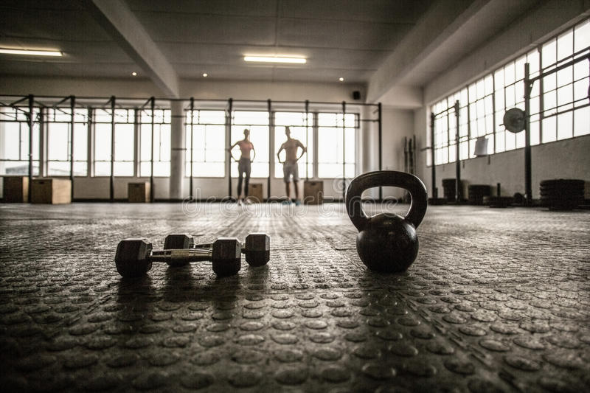
Sekian & Terimakasi

